Slide 1
2c7079d23f20
Base Image
Container
Custom Image 1
Run
Commit
rootfs
rootfs
rootfs
Ubuntu
Ubuntu
Ubuntu
apt-get update
apt-get update
2c7079d23f20
3dd873c086b7
Custom Image 1
Container
Custom Image 2
Run
Commit
rootfs
rootfs
rootfs
Ubuntu
Ubuntu
Ubuntu
apt-get update
apt-get update
apt-get update
apt-get upgrade
apt-get upgrade

Slide 2
a7b4511d4754
5e5774317080
Custom Image 2
Container
Custom Image 3
Run
Commit
rootfs
rootfs
rootfs
Ubuntu
Ubuntu
Ubuntu
apt-get update
apt-get update
apt-get update
apt-get upgrade
apt-get upgrade
apt-get upgrade
apt-get install
apt-get install

Slide 3
07fb4a412688
bba24c8ab334
Custom Image 3
Container
Custom Image 4
Run
Commit
rootfs
rootfs
rootfs
Ubuntu
Ubuntu
Ubuntu
Redis container
apt-get update
apt-get update
apt-get update
apt-get upgrade
apt-get upgrade
apt-get upgrade
apt-get install
apt-get install
apt-get install
cmd
cmd

Slide 4


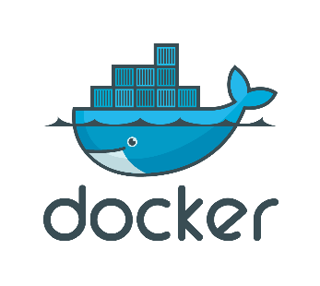




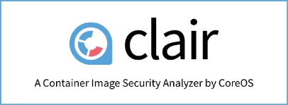
9080
9900
Gitlab은 Git의 원격 저장소 기능과 이슈 트래커 기능등을 제공하는 소프트웨어
Docker를 웹상에서 관리할 수 있게 도와주는 툴
리눅스의 응용 프로그램들을 소프트웨어 컨테이너 안에 배치시키는 일을 자동화
9595
CI(Continuous Integration) tool로 작업된 소스 코드를, 빌드 하고 테스트 하고 배포 하는 과정을 통합하고, 이를 자동화할 수 있도록 제공
3000
9000
8686
버그, 코드 스멜, 보안 취약점을 발견할 목적으로 정적 코드 분석으로 자동 리뷰를 수행하기 위한 지속적인 코드 품질 검사
Harbor는 Private Registry로 오픈 소스 컨테이너 이미지 레지스트리로 web ui, 이미지 스캐닝, Multi-tenant, replication 등의 많은 기능을 제공
Clair는 오픈소스 프로젝트로서, appc 및 docker 컨테이너의 취약점을 정적으로 분석하여 컨테이너의 보안을 모니터링하는 툴

